Slide 1
Воспитание культуры речевого общения у дошкольников.
Куракина О.В.
Воспитатель
МБДОУ д/с №176

Slide 2
В современном обществе стоит острая проблема культурного взаимоотношения между людьми. Мы воспитываем новое, современное поколение, поэтому очень важно, в раннем возрасте заложить «фундамент» для правильного общения между людьми. За время совей деятельности, я обобщила опыт работы по формированию у детей правил этикета.
Правила этикета, в том числе речевого, предусматривают гуманную форму взаимодействия людей в типичных ситуациях общения (приветствие, знакомство, прощание, извинение, благодарность, просьба, комплимент, приглашение, совет). Основное назначение общепринятых формул речевого этикета – признание достоинства собеседника, проявления уважения к нему, поэтому обучение речевому этикету можно рассматривать как одно из средств гуманизации коммуникативных навыков.

Slide 3
Обучение дошкольников речевому этикету предполагает формирование у них, следующих умений:
Выбирать в уместную в определенной ситуации формулу речевого этикета (для этого ребенку необходимо иметь в активном словаре несколько вариантов общепринятых формул);
Использовать, формулу речевого этикета адресовано и мотивированного, т.е. «развернуть вежливую фразу»;
Проявить вежливое отношение к окружающим доброжелательной интонацией, мимикой, жестами.

Slide 4
Универсальным методом формирования культуры речевого общения является игра, в которой ребенок приобретает опыт общения, столь необходимый для жизни в обществе, коллективе, именно здесь в полной мере обеспечивается постоянное диалогическое взаимодействие ребенка со сверстниками. Во время игры происходит формирование общественных качеств детской личности: доброжелательность, чуткость, отзывчивость, умение учитывать интересы другого. Появляется чувство долга и ответственность перед сверстниками. В игре ребенок активно воссоздает отношения между людьми, моральные нормы, лежащие в основе этих взаимоотношений.Руководя игрой , организуя жизнь детей в игре , воспитатель воздействует на все стороны развития личности ребенка : на чувства , на сознание , на волю и поведение в целом .

Slide 5
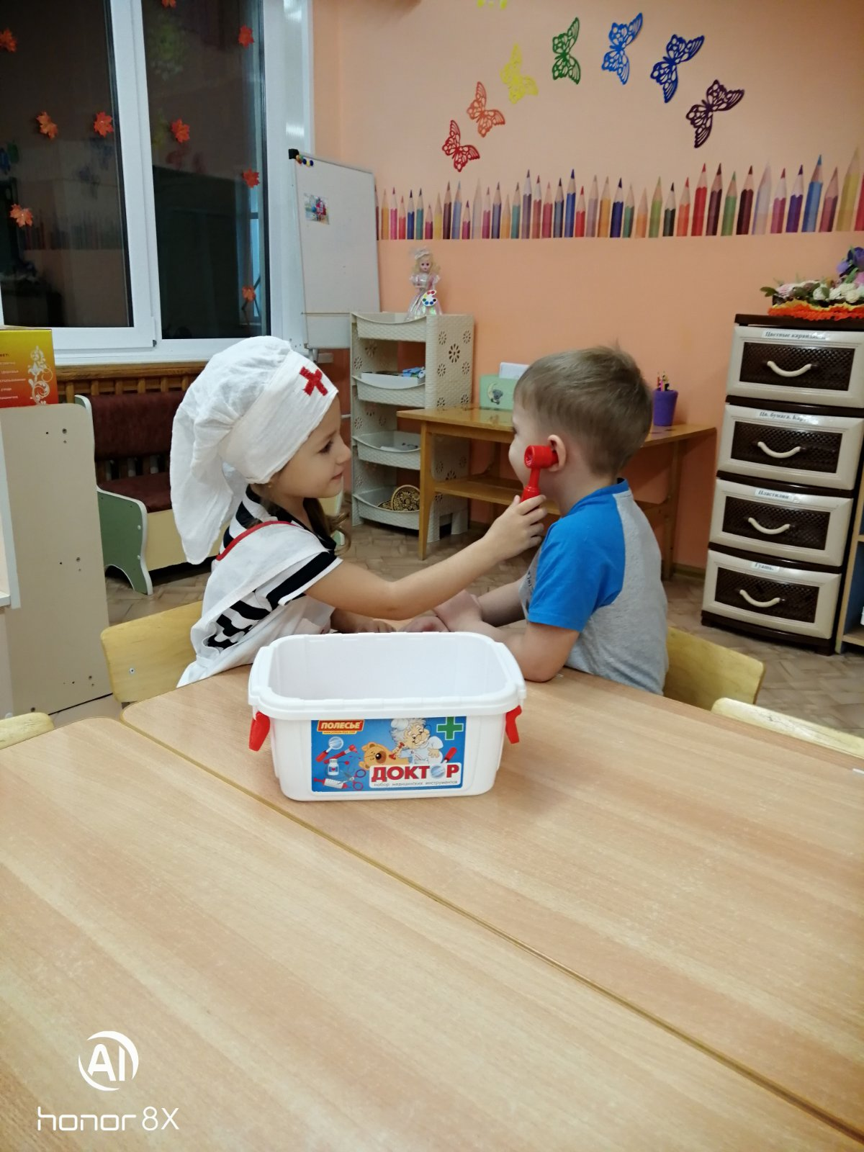
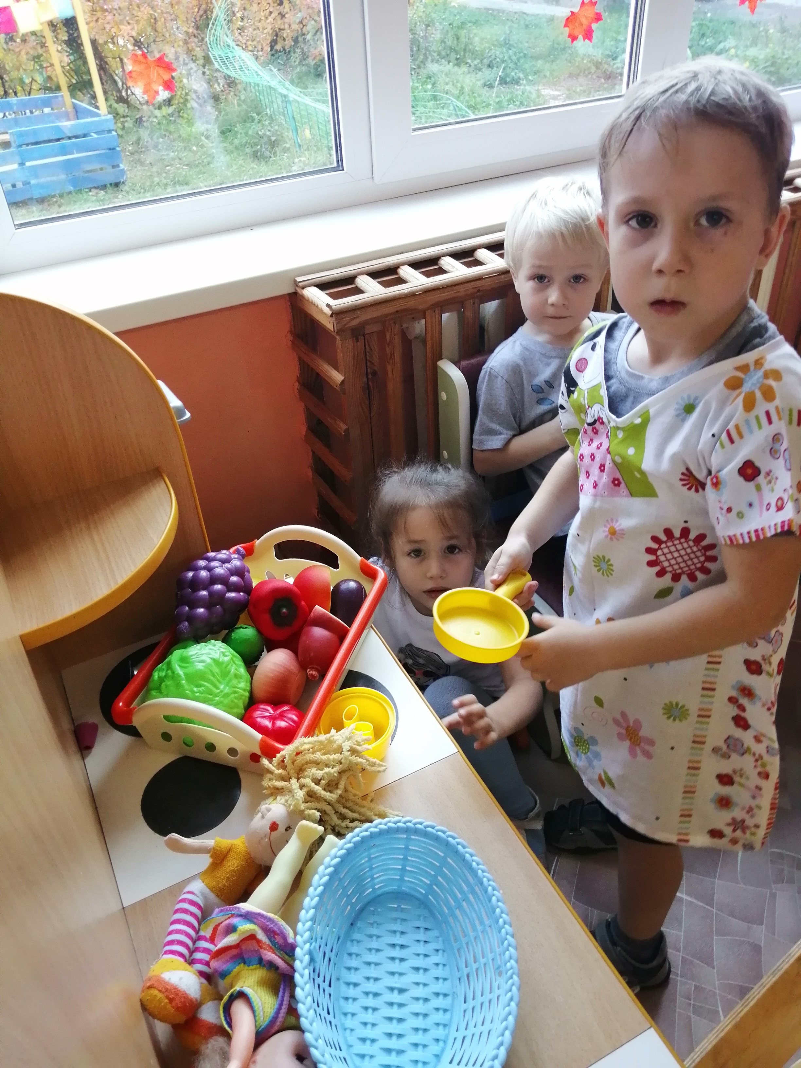
Использование сюжетно-ролевых игр предоставляет возможность воспитания культуры поведения, а именно как здороваться и прощаться, обращаться к взрослым на «Вы» и называть по имени и отчеству, вежливо обращаться с просьбой и благодарить за услуги, извиняться за неловкость, вежливо подтвердить или отказаться от предложенного во время приема пищи, не перебивать разговора взрослых, оказывать им услуги.

Slide 6
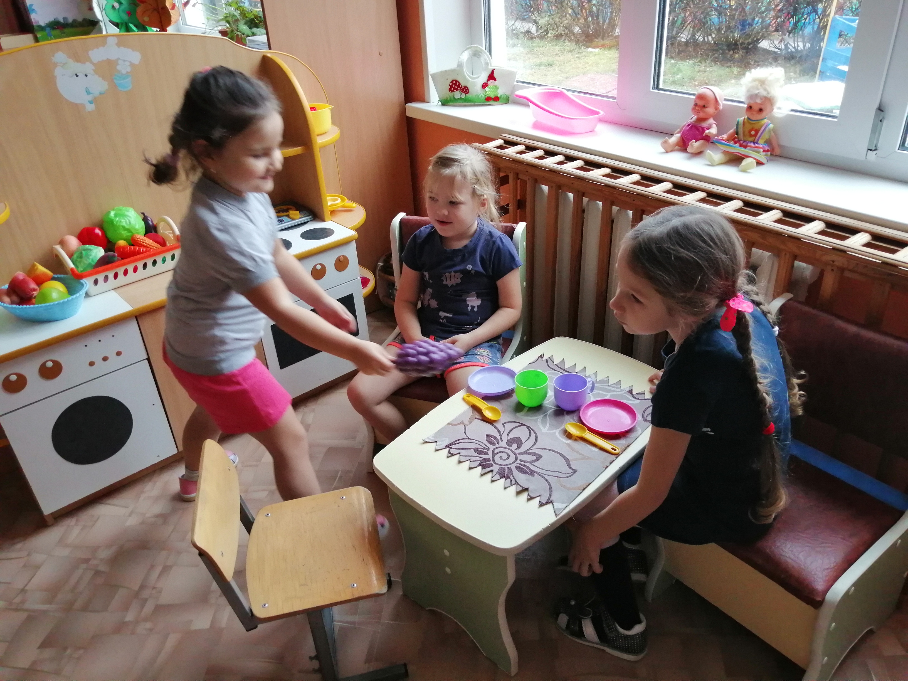
Сюжетов для игры может быть множество, ведь культура поведения нужна во многих ситуациях: при встрече со знакомым; при общении в детском саду; при посещении поликлиники; при походе в магазин, кино; при посещении театра; в транспорте; в гостях или при приеме гостей у себя; в ежедневном общении и т.д.
Сюжетно-ролевая игра влияет на формирующуюся личность ребенка, на развитие и формирование положительных взаимоотношений детей со сверстниками, с близкими и окружающими людьми, на развитие нравственных качеств, и в частности культуры поведения.

Slide 7
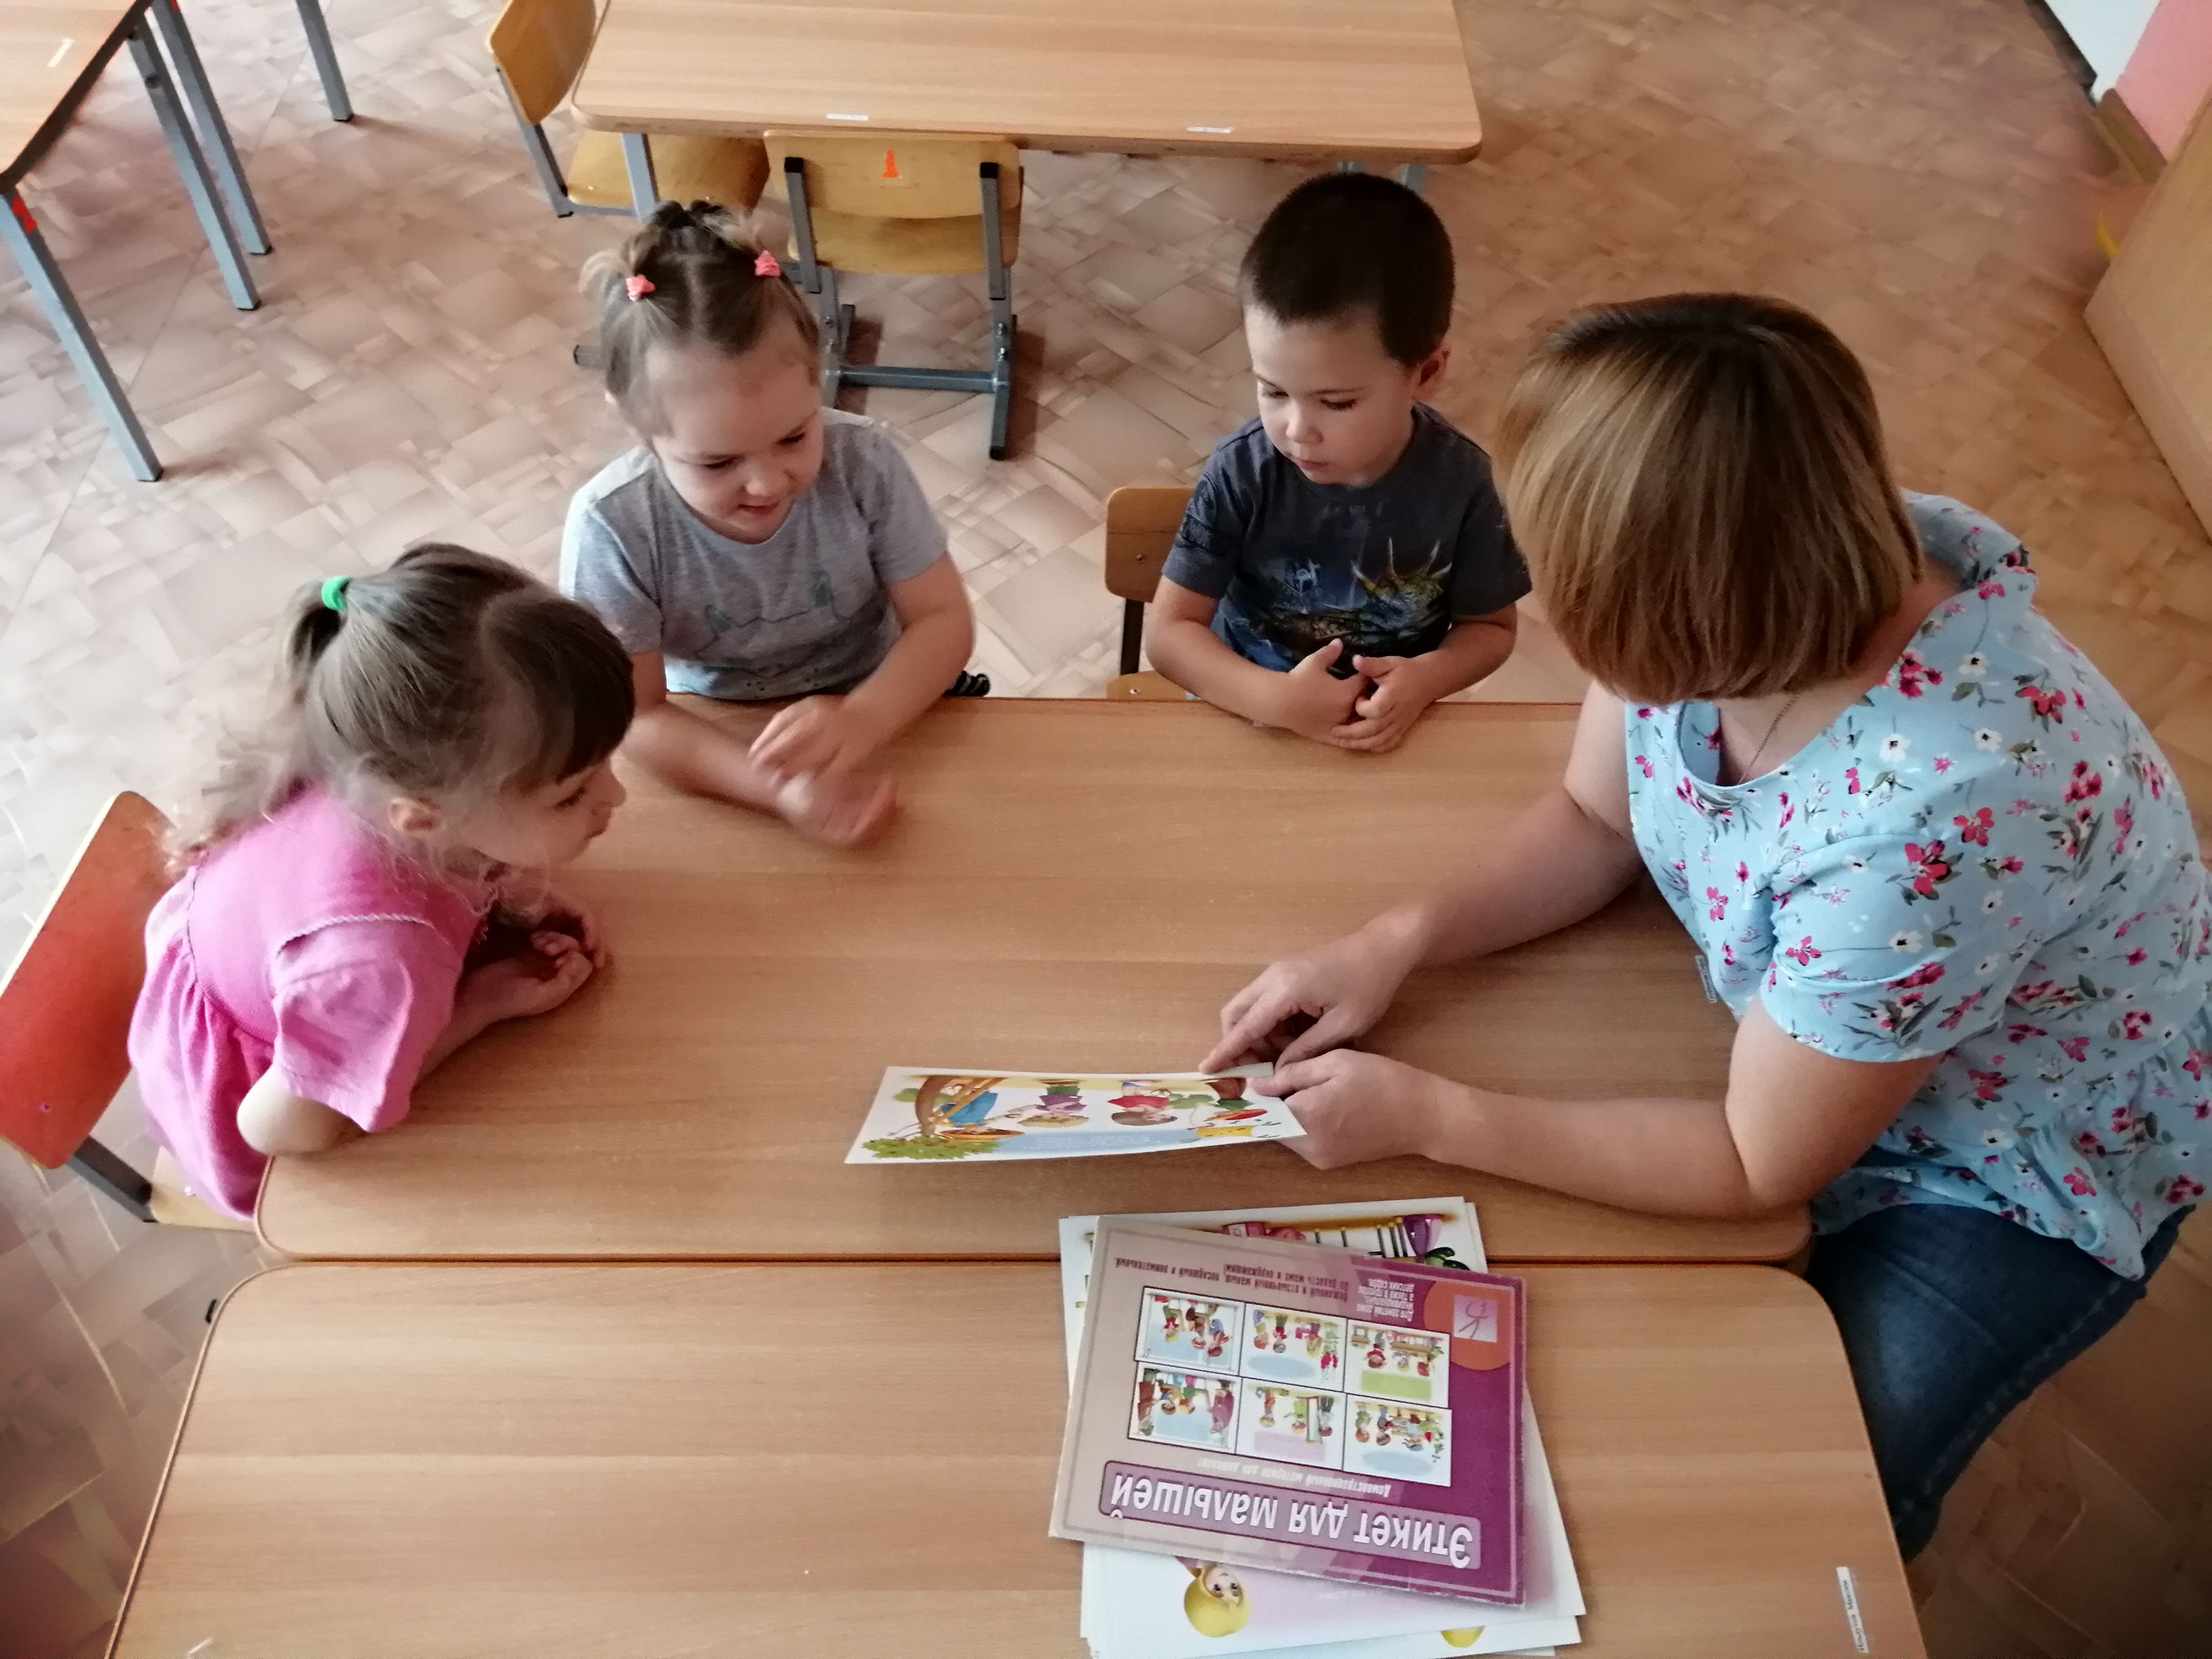
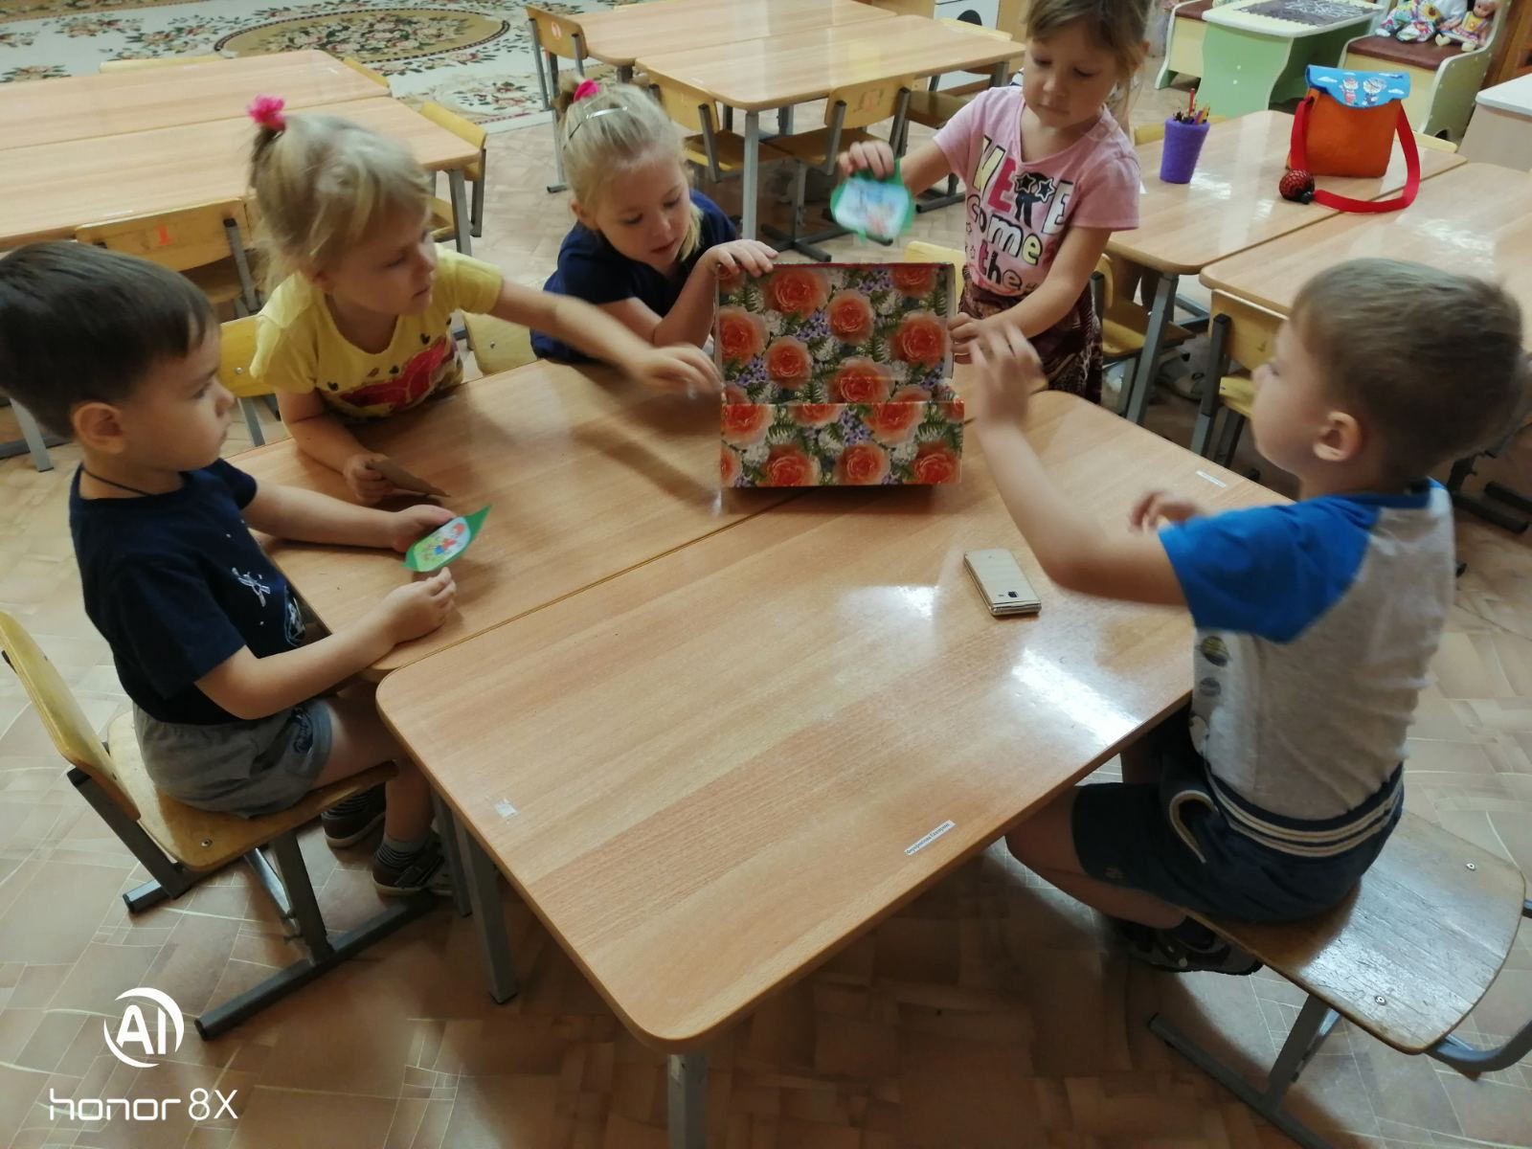
Дидактические игры создают прекрасные условия для воспроизведения и освоения окружающего, правил и отношений, существующих в мире .
В игре ребенок сначала эмоционально, а затем интеллектуально осваивает всю систему человеческих отношений.
Сущность дидактической игры заключается в том, что дети решают умственные задачи, предложенные им в занимательной игровой форме, сами находят решения, преодолевая при этом определённые трудности.
Результат дидактической игры - показатель уровня достижения детей в усвоении программного материала, в развитии умственной деятельности взаимоотношений, а не просто выигрыш, полученный любым путём.

Slide 8
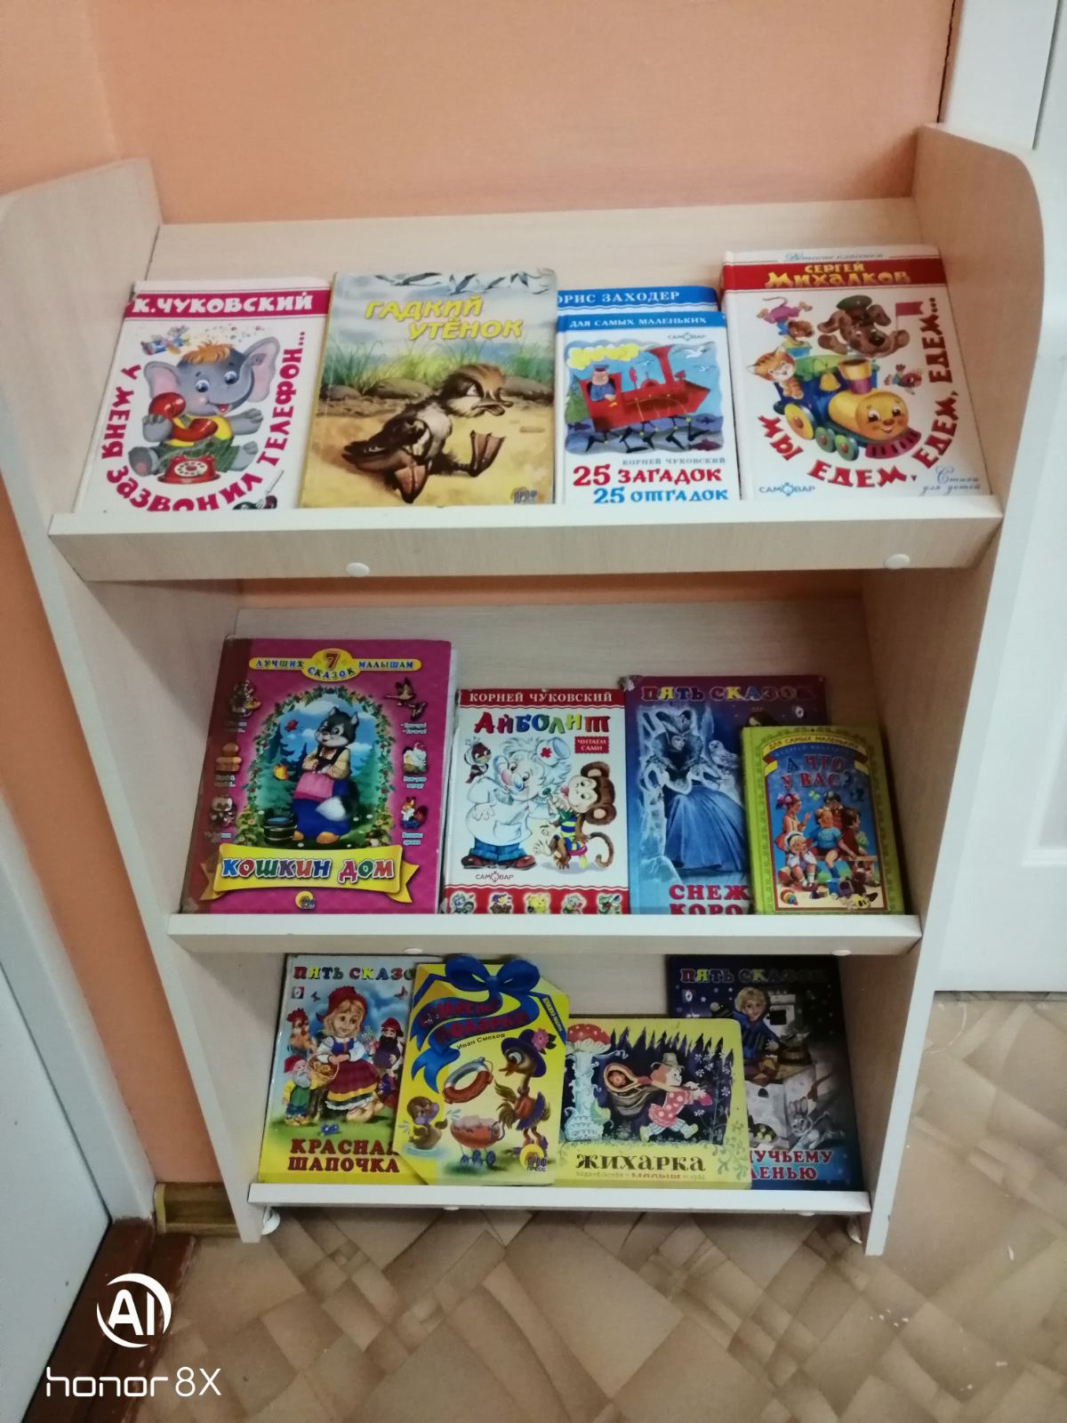
Художественная литература – могучее действенное средство умственного, нравственного и эстетического воспитания детей, оказывающее влияние на развитие и обогащение речи. Она обогащает эмоции, воспитывает воображение, дает ребенку прекрасные образцы литературного языка.
Используя скороговорки и чистоговорки для развития речи , можно добиться больших успехов в исправлении неправильного произношения звуков.

Slide 9
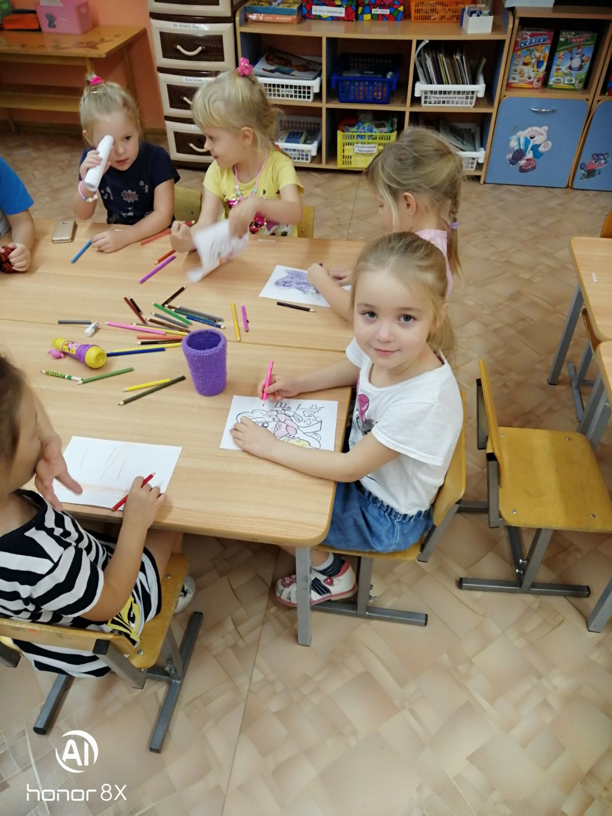
Совместной деятельности воспитателя и детей по рисованию , лепке, аппликации в детском саду я уделяю немало внимания. Результатом этой деятельности является создание ребенком определенного продукта. В процессе создания у ребёнка формируется: культура общения, поведения,
развитие речи , умение налаживать контакт со взрослым и со сверстником, такие черты характера как: взаимопомощь, умение делиться, умение понять и оценить работу другого ребенка.

Slide 10
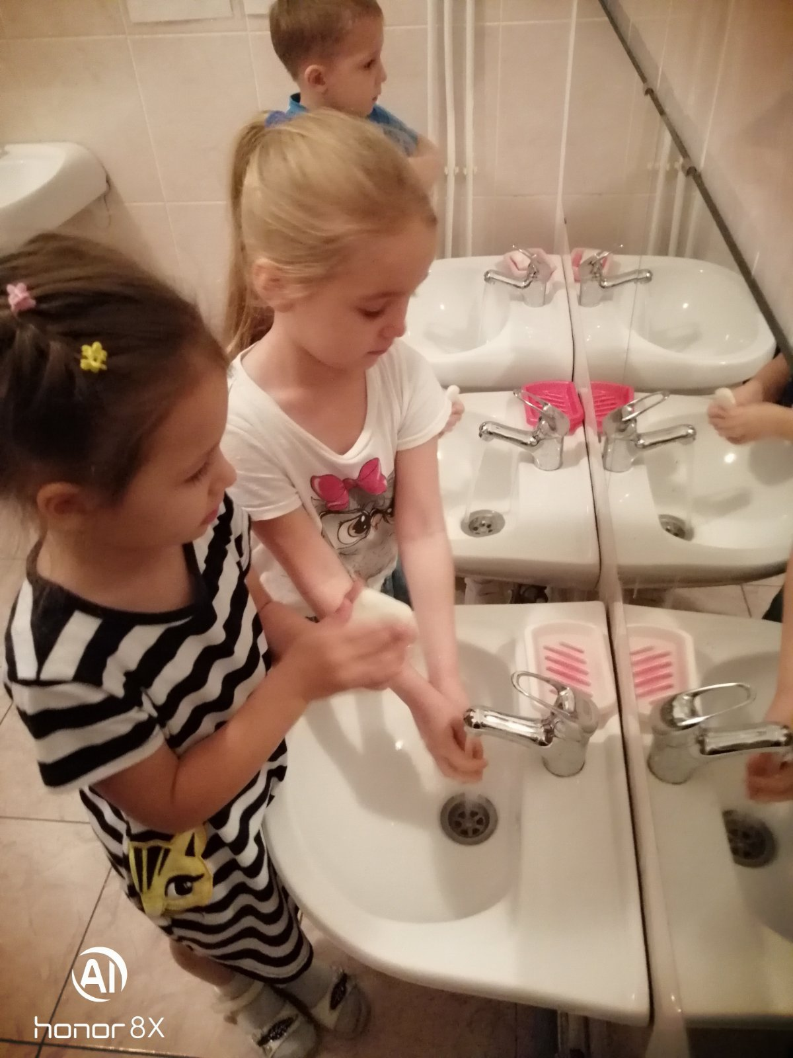
Воспитывая культуру общения и поведения детей особое внимание стоит уделить и культурно-гигиеническим навыкам и привычкам.
Неряшливый человек, не умеющий следить за собой, своей внешностью, поступками, как правило, небрежен и в работе и в словах и в общении.

Slide 11
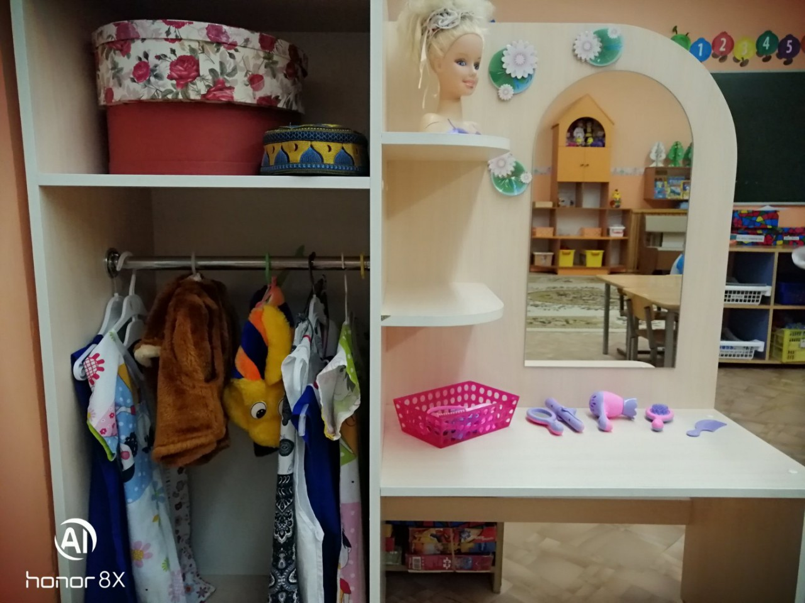
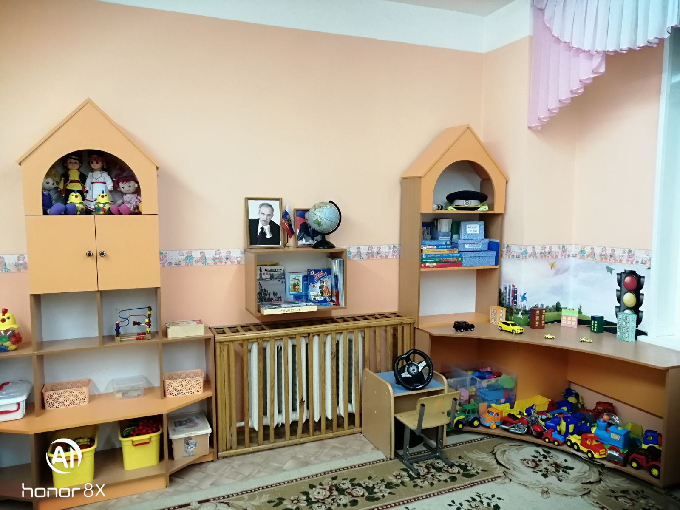
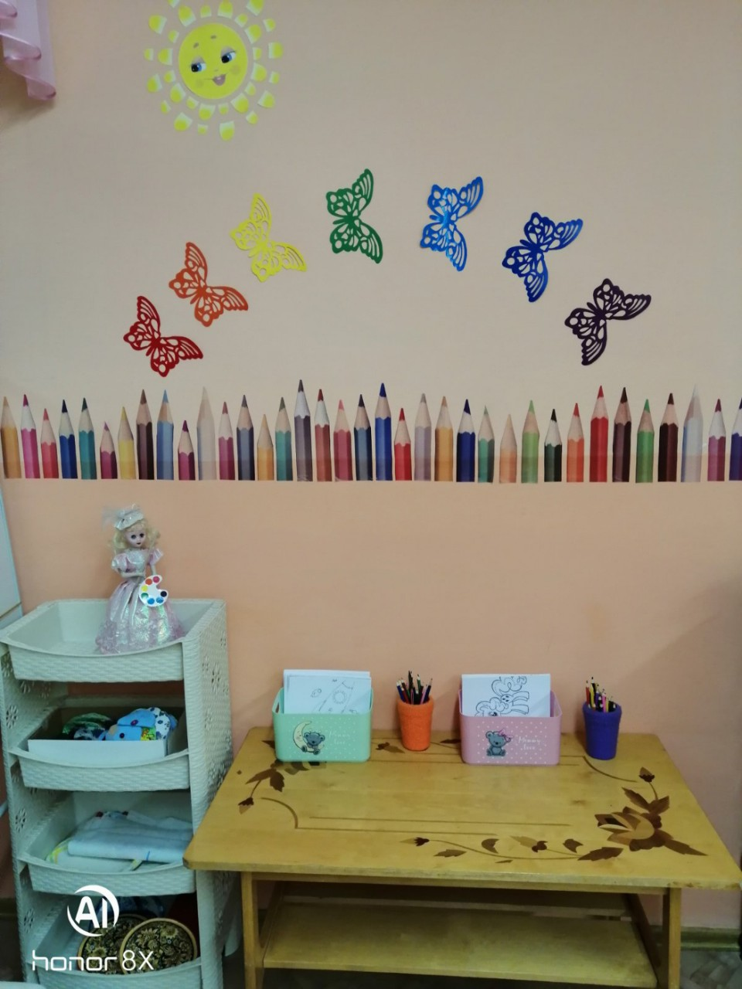
В пустых стенах ребенок не заговорит – заметила в свое время Е. И. Тихеева. Насыщая групповое пространство, мы заботимся в первую очередь о том, чтобы дети в группе могли удовлетворить свои важные жизненные потребности в движении, познании, общении со взрослыми и сверстниками. В своей работе я стараюсь, чтобы группа была оснащена современным игровым и дидактическим оборудованием, которое включает наглядный, раздаточный материал, обеспечивающий более высокий уровень познавательно-речевого развития детей.

Slide 12
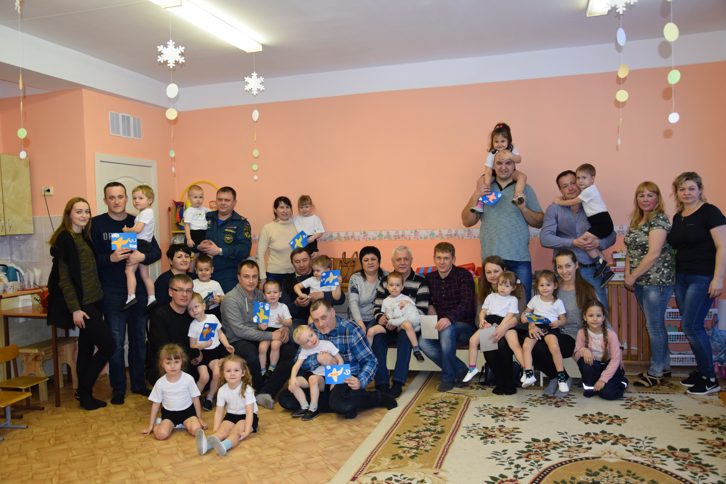
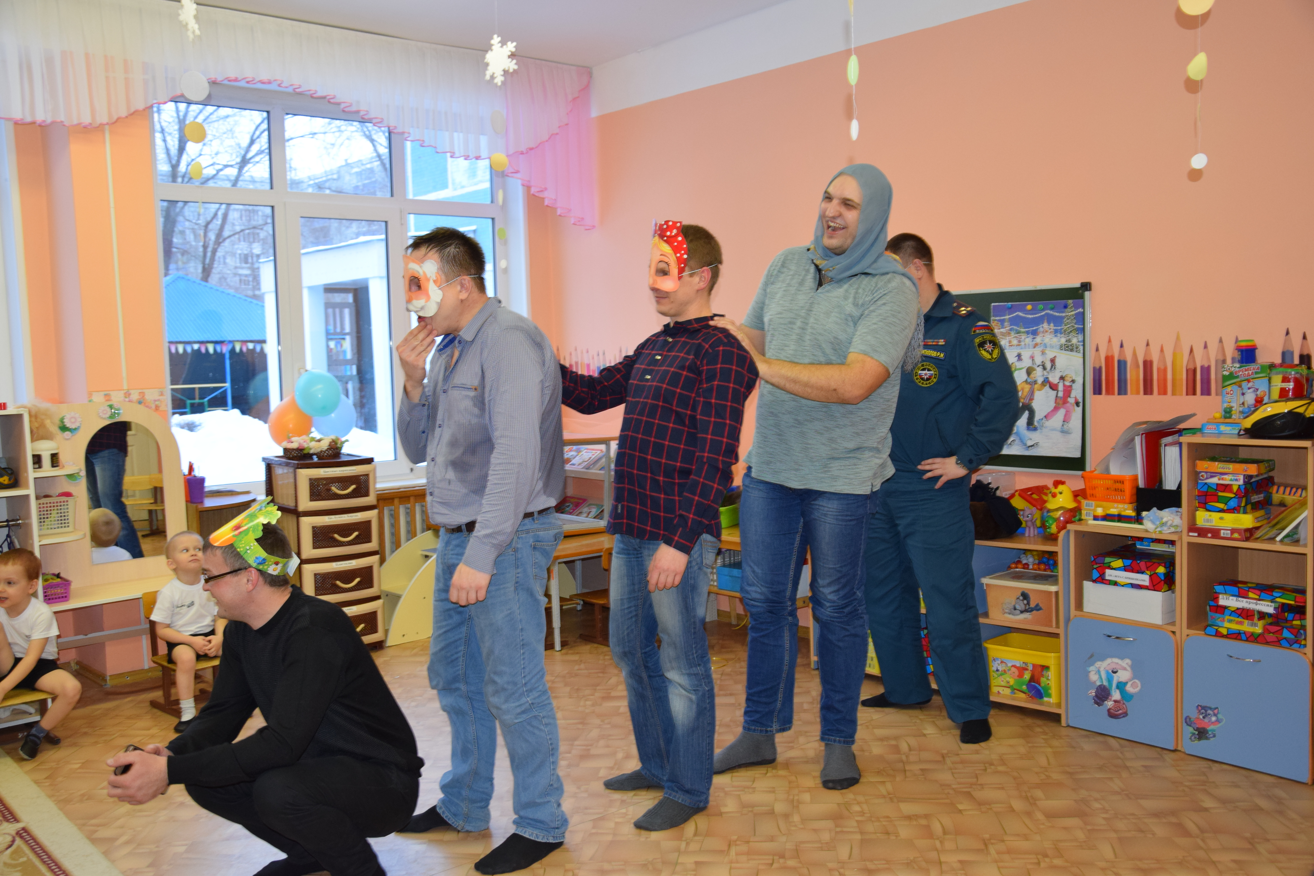
Включение родителей в педагогический процесс является важнейшим условием полноценного речевого развития ребенка .
Ни одна, даже самая лучшая, развивающая программа не может дать полноценных результатов, если она не решается совместно с семьей, если в дошкольном учреждении не созданы условия для привлечения родителей к участию в образовательно-воспитательном процессе. Овладение ребенком речью успешнее идет тогда, когда с ним занимаются не только в дошкольном учреждении, но и в семье.

Slide 13
Основными формами работы с родителями являются :
общие родительские собрания ;
консультации (индивидуальные и групповые) ;
беседы (индивидуальные и групповые) ;
открытые показы мероприятий;
участие родителей в жизни группы;
папки – передвижки;
подбор литературы в помощь родителям и т . д.
Считаю, что вся наша совместная работа с родителями поможет воспитанникам достичь хороших результатов в общении и обучении.

Slide 14
Спасибо за внимание

